Slide 1






ĐỊA LÍ 6
Tiết … - BÀI 12:
LỚP VỎ KHÍ.
KHỐI KHÍ.
KHÍ ÁP VÀ GIÓ TRÊN TRÁI ĐẤT

Slide 2
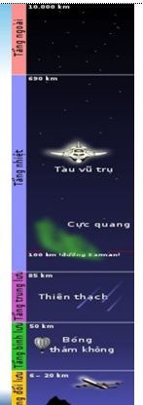
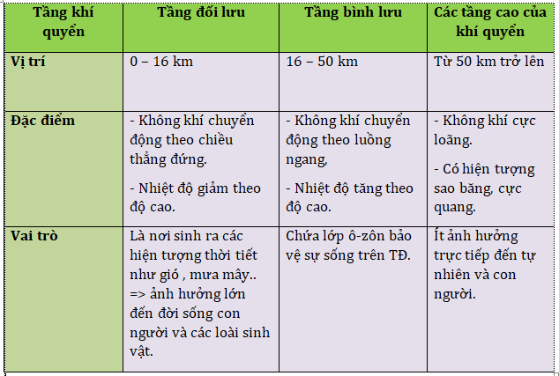
I.1 Các tầng khí quyển.

Slide 3
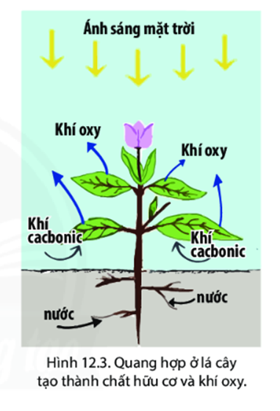
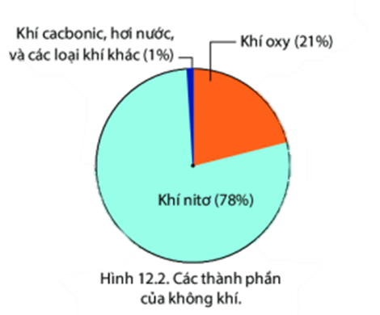
I. 2.Thành phần không khí.
- Em hãy đưa ra giải pháp để giảm khí cacbonic và tăng khí ôxy?

Slide 4



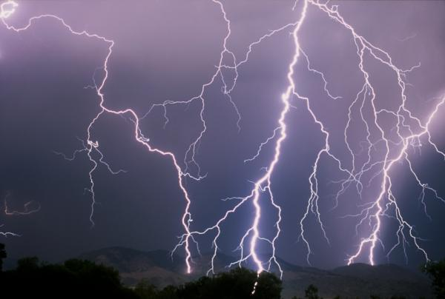
Hiện tượng khí tượng
Mây
Mưa
Cầu vồng
Sấm chớp

Slide 5
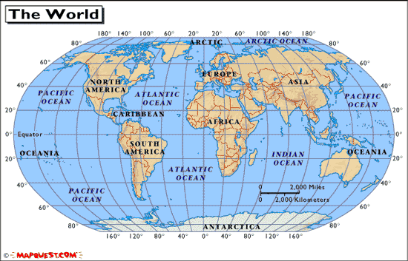
II. Khối khí.
Khối khí lạnh
Dựa vào đâu để phân loại các khối khí?
BBD
ĐTD
TBD
Khối khí nóng
ÂĐD
TBD
ĐTD
Khối khí lạnh
Lược đồ các khối khí

Slide 6
II. Khối khí.
BBD
Khối khí lục địa
ĐTD
TBD
Khối khí đại dương
ÂĐD
TBD
ĐTD
Lược đồ các khối khí

Slide 7

?2
-Vì sao khối khí nóng và khối khí lạnh khác nhau về nhiệt độ?
-Vì sao khối khí lục địa và khối khí đại dương khác nhau về độ ẩm?
?
Đáp án:
Do khối khí nóng và lạnh khác nhau về vị trí hình thành dẫn đến khác nhau về nhiệt độ.
Do khối khí lục địa và đại dương khác nhau về bề mặt tiếp xúc dẫn đến nó khác nhau về độ ẩm.

Slide 8
?3
Nhiệt độ và độ ẩm của khối khí hình thành ở lục địa vĩ độ cao?
(như khối khí lạnh phương Bắc về nước ta vào mùa đông)
?
Đáp án: Lạnh, khô

Slide 9
?3
Nhiệt độ và độ ẩm của khối khí hình thành ngoài đại dương ở vĩ độ thấp?
?
Đáp án: Nóng, ẩm

Slide 10
II. Khối khí.
Theo em, khi các khối khí di chuyển chúng có biến tính không?
Các khối khí có ảnh hưởng như thế nào đến thời tiết nơi chúng đi qua?
Lấy ví dụ?

Slide 11
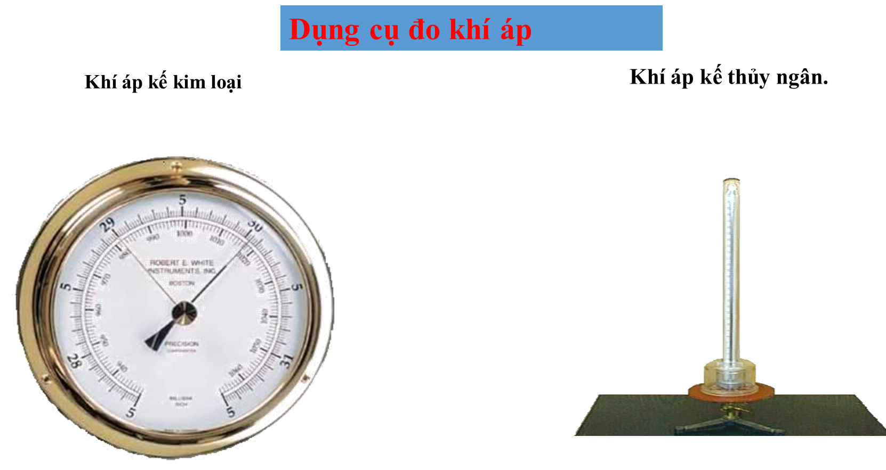
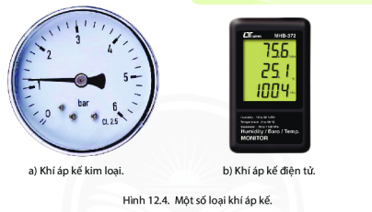
III. 1. Khí áp:
✍
Khí áp là sức ép của không khí lên bề mặt Trái đất.
Dụng cụ đo khí áp là khí áp kế.
- Đơn vị đo khí áp?
- Khí áp tiêu chuẩn? Quy ước khí áp cao, khí áp thấp?
Đọc trị số đang hiển thị trên khí áp kế kim loại?
( 1 bar = 1000 milibar )
- Trị số ấy là khí áp thấp hay khí áp cao?

Slide 12
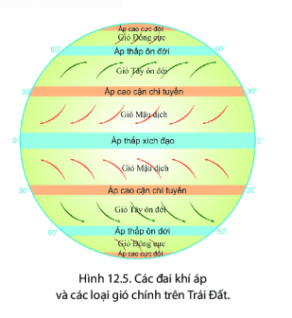
III. 1. Khí áp:
✍
- Trên bề mặt Trái Đất, các đai khí áp cao và đai khí áp thấp phân bố xen kẽ nhau từ xích đạo đến hai cực.
(Phân bố không liên tục do sự xen kẽ của lục địa và đại dương.)
Quan sát H12.5, cho biết:
- Trình bày sự phân bố các đai áp cao và áp thấp trên bề mặt Trái Đất?
Quan sát H12.5, cho biết:
- Kể tên các đai áp cao và áp thấp trên bề mặt Trái Đất?

Slide 13
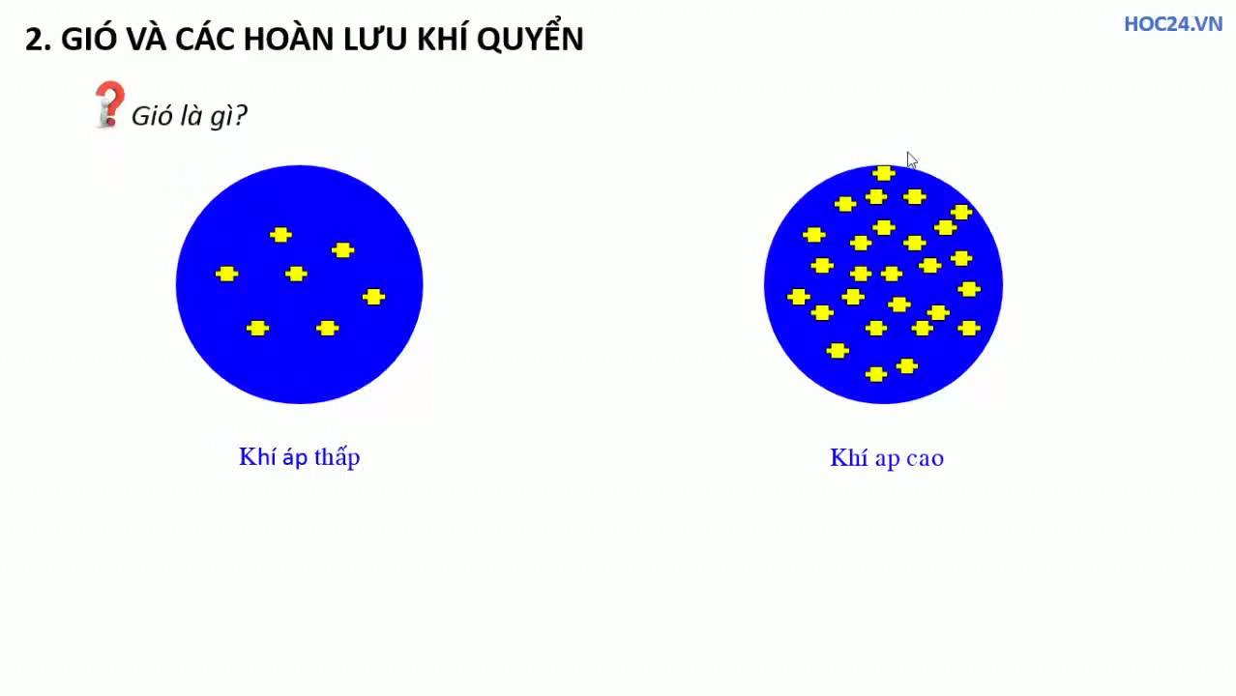
III. 2. Gió trên Trái Đất:

Slide 14
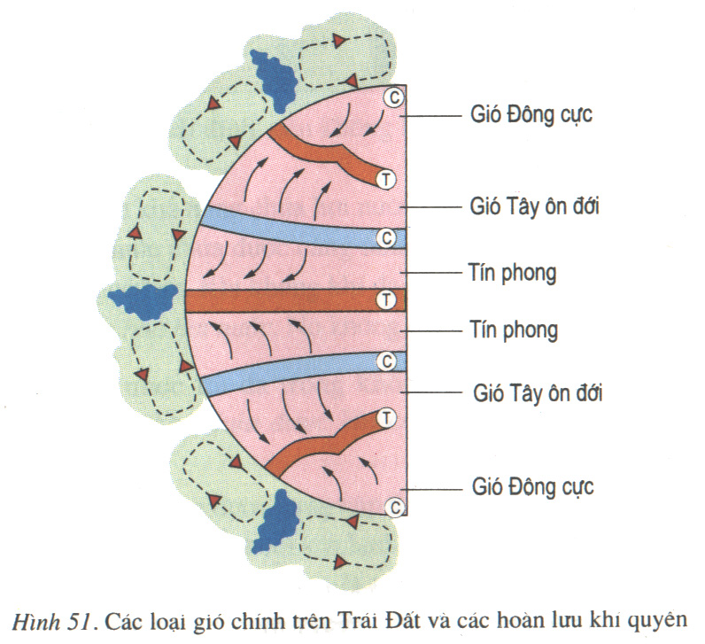
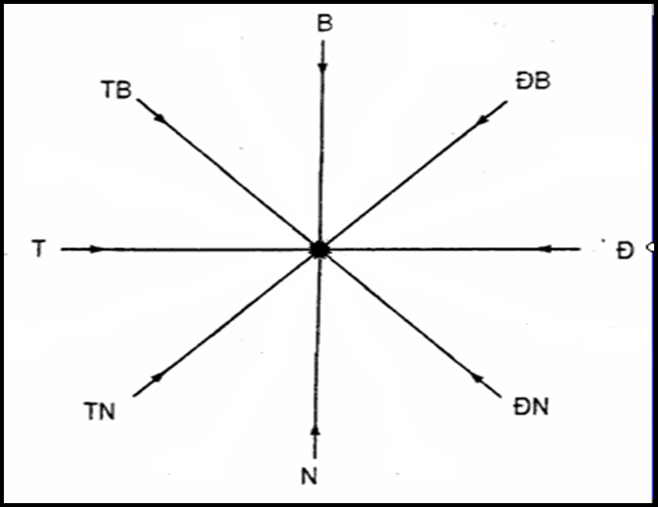
III. 2. Gió trên Trái Đất:
90⁰B
HD: Xác định hướng gió:
60⁰B
Đông Bắc
30⁰B
0⁰ - Xích đạo
30⁰N
Đông Nam
60⁰N
90⁰N

Slide 15

Dặn dò
1
Xem lại bài đã học
2
Hoàn thành bài tập SGK T154 phần luyện tập và vận dụng chưa hoàn thành.
Chuẩn bị bài mới.
3

